Slide 1
－ ロボットカーでめいろ探検！ －

Slide 2
プログラム」をつくろう！
プログラムって？
コンピューターをうごかす「ことば」
いろいろなものがプログラムでうごいています。

Slide 3
いまからやること
コンピューターで「プログラム」をつくって
ロボットをうごかします。
「プログラム」をつかって、
ロボットにじょうずにめいれいを
おくってください。
おもいどおりにうごかせたら、
おともだちときょうそうしてみましょう！

Slide 4
ひつようなもの①
カトラリーカード…１くみ
プログラムのじゅんばんをかんがえるためにつかうよ
カトラリーフィールド…１まい
カトラリーカードをならべるためのシート

Slide 5
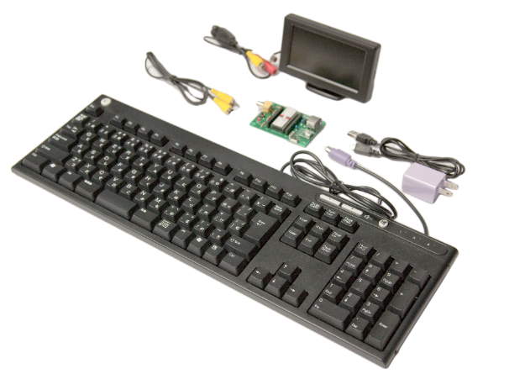
ひつようなもの②
コンピューター…１だい
SkyBerryJAM（すかいべりーじゃむ）
モニター…１だい
コンピューターのうごきをひょうじする
キーボード…１だい
コンピューターに、もじにゅうりょくをつたえる
ロボット…１だい

Slide 6
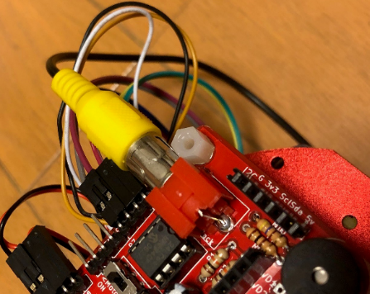
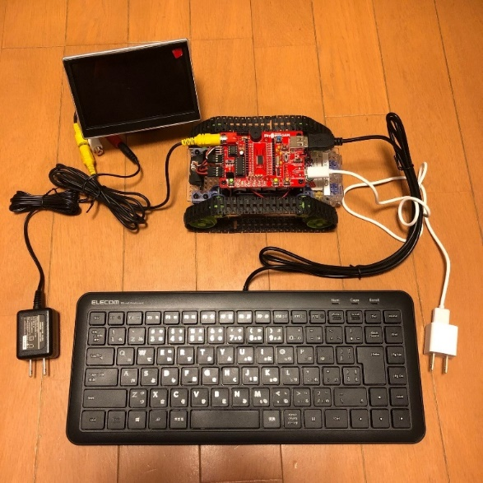
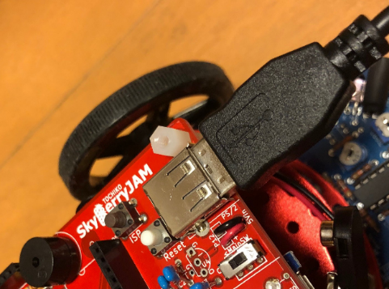
うごかすじゅんび
ロボットのコンピューターにモニター、キーボードを
つなげましょう。

Slide 7
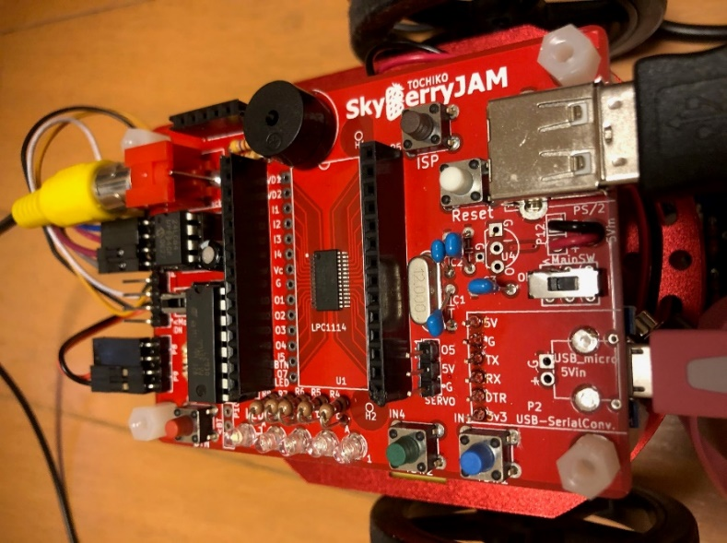
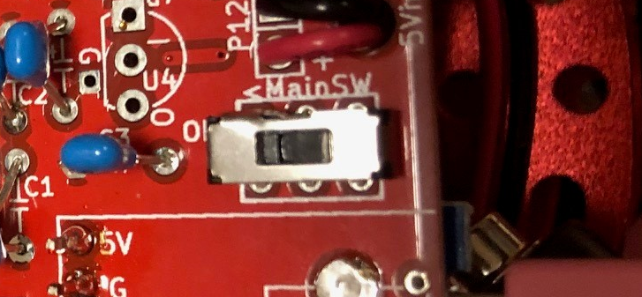
コンピューターのスイッチオン
コンピューターのでんげんスイッチをいれる
でんげんスイッチ
コンピューターのでんちスイッチをいれる

Slide 8
がめんひょうじのかくにん
がめんにもじはでてきたかな？
これでじゅんびはかんりょう！
IchigoJam BASIC …
OK
|
ここでチカチカしているぼうを
「カーソル」といいます

Slide 9
キーボードのれんしゅう
もじのにゅうりょく

Slide 10
もじのにゅうりょく
「A」をにゅうりょく
つぎに「Enter」（エンターとよみます）
IchigoJam BASIC …
OK
A
このAのうしろで

Slide 11
コンピューターがこまった
「Syntax error」
シンタックスエラーとよみます
コンピューターにわからない めいれいがあるときにでてきます
「CLS 」とにゅうりょくして プログラムをつくる じゅんびをしよう

Slide 12
プログラムをつくろう
カトラリーカードと
カトラリーフィールドを
つかう

Slide 13
カトラリーカード
ピンクのカード
プログラムをうごかすためのカード
にゅうりょくするとき、 あたまのばんごうはいらないよ
みどり・きいろのカード
LEDをひからせたり、ロボットを うごかしたりするカード
あおいカード
コンピューターをまたせるための カード

Slide 14
カトラリーフィールド
このシートのうえにカードをならべるよ

Slide 15
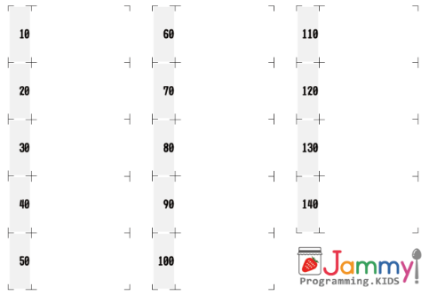
カトラリーカードのつかいかた
やりたいことをカトラリーカードをならべてきめる
カードをうらがえす
かいてあることをキーボードでにゅうりょくする

Slide 16
まえにうごかそう！
ロボットを３びょう
まえにうごかして
ください！

Slide 17
ロボットカーをうごかすぞ
① まえにうごかす
② ３びょうまつ
③ とまる
④ やってみる
10
20
30
40
50

Slide 18
ロボットカーをうごかすぞ
10
ひっくりかえして･･･
にゅうりょくします
OUT 10
20
WAIT 180
30
OUT 0
40
RUN
50

Slide 19
ロボットカーをうごかすぞ
10 OUT 10
20 WAIT 180
カードにかいてあるもじをキーボードから さがしてにゅうりょくしよう
ぎょうのさいごにはかならずエンター をにゅうりょく
★にゅうりょくのルール
1. カード１まい１ぎょうでにゅうりょくしよう
2. くうはくには「スペース」キー をにゅうりょくしよう
3. １ぎょうのさいしょにはシートのばんごうと「スペース」キー を、
おわりには「Enter」キー をにゅうりょくしよう
★ ピンクのカードのときはあたまのばんごうはいらないよ！

Slide 20
ロボットカーをうごかすぞ
10 OUT 10
20 WAIT 180
30 OUT 0
RUN
にゅうりょく！
できたかな？
RUNのうしろで
をおすとうごくよ

Slide 21
プログラムのしゅうせい
10 OUT 10 |
20 WAIT 180
30 OUT 0
かえたいところだけをしゅうせい
① やじるしでカーソルをうごかして、けしたいもじのうしろに
② 「Back space」でもじをけして、あたらしいもじをにゅうりょく
③ かえたところで「Enter」
④ RUNのぎょうで、もういちど「Enter」
★しゅうせいのルール
「やじるし」キーでカーソル（ちかちか）をしゅうせいしたいうしろに
いどう
2. けすには「バックスペース」キー をおす
3. あたらしいもじをにゅうりょくして、
おわりには「Enter」キー をにゅうりょくしよう

Slide 22
みぎにかいてんさせよう
まえにうごかしたあと
３びょうみぎに
かいてんさせて
ください！

Slide 23
みぎにかいてんさせよう
10
60
20
70
30
80
40
90
50
100

Slide 24
みぎにかいてんさせよう
10
60
OUT 10
RUN
20
70
WAIT 180
30
80
OUT 9
40
90
WAIT 180
50
100
OUT 0

Slide 25
がめんをきれいにしてみよう
がめんをけして
プログラムをひょうじ
「けすカード」をつかったあとに
「みるカード」をつかってね！

Slide 26
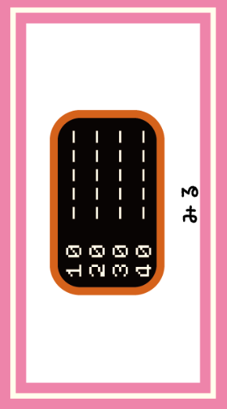
がめんをきれいにしてみよう
それぞれをにゅうりょくして
エンター

Slide 27
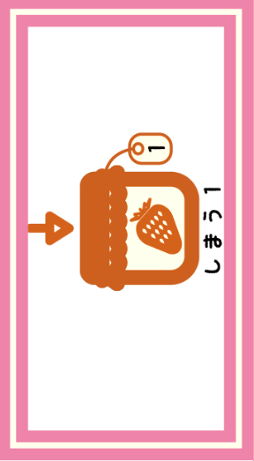
じゆうにうごかしてみよう
プログラムをほぞんして、 ロボットからモニターとキーボードをきりはなしてうごかします。
SAVE 0
「しまうカード」でプログラムを ほぞんします。

Slide 28
じゆうにうごかしてみよう
でんげんスイッチをきる
でんげんスイッチをきって、 モニター、キーボードのせんをぬく

Slide 29
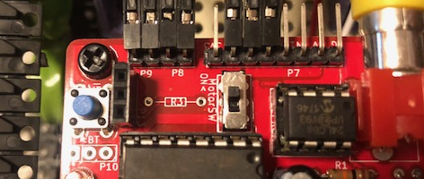
じゆうにうごかしてみよう
でんげんスイッチをいれる
タクトスイッチボタンを押しながら
タクトスイッチボタンをおしながら でんちスイッチをいれる

Slide 30
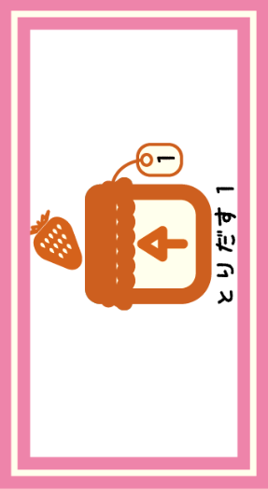
もういちどプログラムするとき
SkyBerryJAM（ロボット）のスイッチをきる
② モニター、キーボードをつないでスイッチをいれる
もういちどプログラムをみるときは 「とりだすカード」をつかったあとに 「みるカード」をつかってね。

Slide 31
まるくうごかしましょう
ロボットをすこしだけまえにすすめて、すこしだけみぎにむけて・・・を
くりかえしましょう

Slide 32
ずっとくりかえすカード
このあいだにおいたカードを
ずっとくりかえすよ。

Slide 33
まあるくうごかすには・・・
みぎ
まえ
みぎ
まえ
みぎ
まえにうごかすとみぎにまがるをずっとくりかえします
※くりかえすうごきのあいだに2/60秒（WAIT２）をいれてください
まえ
みぎ
まえ
みぎ
まえ
みぎ
まえ

Slide 34
センサーをつかいましょう
まえにすすみながら、かべをみつけたらみぎによける

Slide 35
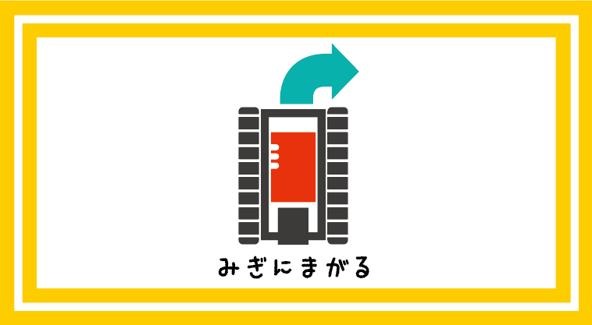
もしかべをみつけたらカード
10
こちらを
使おう
もしひだりにかべをみつけたらみぎにまがる。
10
もしみぎにかべをみつけたらひだりにまがる。

Slide 36
もんだいのかいとうれい
10 @LOOP
20 OUT 10
30 IF IN(4) = 1 THEN OUT 9
40 WAIT 2
50 GOTO @LOOP
SAVE 0
センサーのつかいかた
わかったよね！

Slide 37
さいごのもんだい
コースを
はしらせてください！
めいろをたんけんする
プログラムを作ろう

Slide 38
メモ
プログラミングにひつようなことをメモしてね！

Slide 39
IchigoJam BASICの操作
便利なキー
【ESC】
実行中のプログラムを強制終了する。「ずっとくり返す」カードで終わらないプログラムを作った場合にプログラムを終了させる。
【F5】
メモリ上にあるプログラムを実行します。RUNコマンドと同じ。
【F1】
画面をクリア。CLSコマンドと同じ。
【F3】
メモリ上にあるプログラムを電源を消しても消えない領域に保存。SAVEコマンドと同じ。
【F2】
保存したプログラムをメモリ上に呼び出す。LOADコマンドと同じ。

